Slide 1
블록커스 팀
중간발표
201433813 신승빈
201635903 강병찬
201635908 곽준수
201636002 오경민
201636043 이창연
201835664 배연주

Slide 2
프로젝트 발제 요약
게임 운영상 재화 관련 문제는 치명적인 결과를 야기할 수 있음
재화 관련 문제의 가장 근본적인 원인은 Transaction의 문제

Slide 3
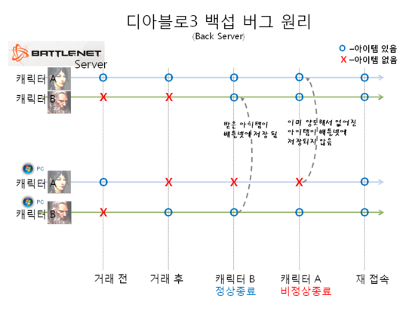
프로젝트 발제 요약

Slide 4
프로젝트 발제 요약
게임 운영상 재화 관련 문제는 치명적인 결과를 야기할 수 있음
재화 관련 문제의 가장 근본적인 원인은 Transaction의 문제
블록체인은 데이터 Transaction에 대한 무결성을 보장
블록체인을 이용하여 문제를 해결하자.

Slide 5

UI - Scene Flow
Shop
돌아가기
Start
Item 1
Shop
Item 2
Trade
Item 3

Slide 6
UI - Scene Flow
Trade
돌아가기
Item
Start
Receiver
Shop
count
Trade
Present
Send

Slide 7

UI - Scene Flow
Game Play
Score
Start
Shop
돌아가기
Trade
jump
item 1
item 2
item 3

Slide 8
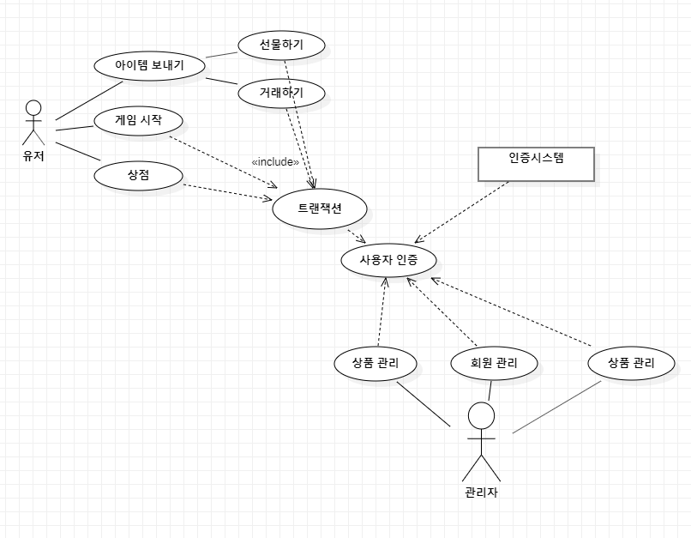
Use Case Diagram

Slide 9
Use Case 1
Player가 게임에 접속
Player가 게임상 가지고 있는 재화에 대한 정보 확인
게임 시작 전 아이템 구매 여부 결정
아이템 구매를 결정할 경우, 가지고 있는 잔고에서 아이템의 가치에 해당하는 금액 차감
아이템 지급
업데이트된 재화 정보 client에 반영
Player 게임 수행
게임 종료
score에 따른 보상 입금
지급된 보상에 대한 정보 client반영
2로 반복

Slide 10
Use Case 2
Player A와 Player B는 친구관계
A는 가지고 있는 재화를 B에게 선물/거래 하고자 함.
Smart Contract에서 선물/거래에 필요한 정보 점검
점검 후 이상이 없을 시 거래 체결.
점검 후 이상이 없을 시 거래 불발.
A와 B client에 업데이트된 재화 정보 반영

Slide 11


상위설계
Dapp
http
http
Client
Send
Trade
Client
Properties
Item List
Balance
Properties
Item List
Balance

Slide 12
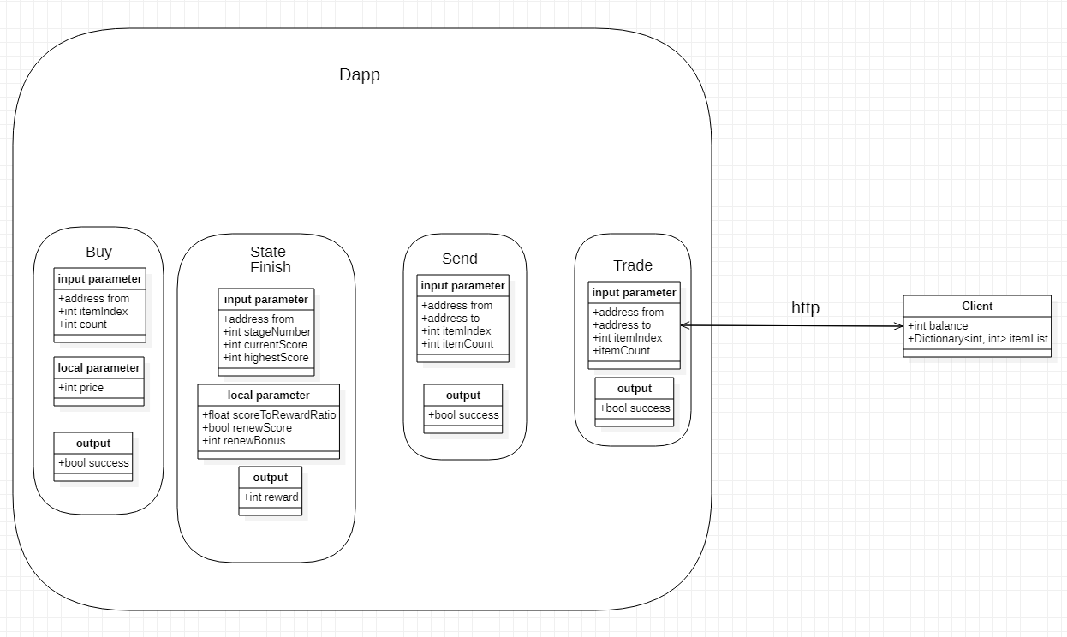
하위설계 다이어그램

Slide 13
Data Structure
Dapp with Client
Dapp
Buy
Input Parameter
address from
int itemIndex
int count
Local Parameter
int price
Output Parameter
bool success

Slide 14
Data Structure
Dapp with Client
Dapp
Stage Finish
Input Parameter
int stageNumber
int currentScore
int highestScore
Local Parameter
float scoreToRewardRatio
bool renewScore
int renewBonus
Output Paramater
int reward

Slide 15
Data Structure
Dapp with Client
Client
Properties
int highestScore
Item List
Dictionary<int, int> itemList // item index, item count
Ballance
int balance

Slide 16
Data Structure
Client with Client
Dapp
Send
Input Parameter
address from
address to
int itemIndex
int itemCount
Output Parameter
bool success

Slide 17
Data Structure
Client with Client
Dapp
Trade
Input Parameter
address from
address to
int itemIndex
int itemCount
int inputMoney
Output Parameter
bool success

Slide 18

개발 사용 툴
Notes:
가장 입문하기 쉬운 유니티 3d

Slide 19


개발 사용 툴
Notes:
쉽고 강력한 api를 가진 루니버스와 솔리디티를 이용한 스마트 컨트랙트 구현

Slide 20
감사합니다.

